Slide 1
Jméno autora: Mgr. Zdeněk Chalupský Datum vytvoření: 5. 9. 2012
Číslo DUM: VY_32_INOVACE_15_FY_A
Ročník: I.
Fyzika
Vzdělávací oblast: Přírodovědné vzdělávání
Vzdělávací obor: Fyzika
Tematický okruh: Mechanika
Téma: Cvičení v programu Graph
Metodický list/anotace:
Praktické cvičeni v programu Graph – zápis posloupností – samostatná práce studentů.
Konstrukce grafů dráhy pohybu hmotných bodů zápisem posloupností.
Dum použijte jako ukázkového řešení po odevzdání práce studentů. Z DUMu využijte snímek Zadání a Poznámky k řešení.
V případě odlišnosti řešení studentů využijte možnosti diskuze nad jednotlivými řešeními.
Program Graph je open source a distribuovaný pod GNU General Public License (GPL), v českém jazyce.

Slide 2
Cvičení v programu Graph
► Zadání
► Poznámky k řešení
► Zpracování dat
► Nastavení os
► Zápis posloupností
► Ukázka řešení grafu
Obr. 1

Slide 3
Zadání
Sestrojte grafy dráhy rovnoměrného pohybu hmotných bodů:
v = 5 m/s (doba pohybu 5 s)
v = 20 m/s (doba pohybu 4 s), k okamžiku t = 0 hmotný bod již překonal dráhu 10 m
sestrojte graf pohybu hmotného bodu, jestliže:
k okamžiku t = 0 hmotný bod již překonal dráhu 5 m
v 1 sekundě se pohybuje rychlostí v = 5 m/s
v 2 sekundě se pohybuje rychlostí v = 10 m/s
v 3 až 6 sekundě se hmotný bod nepohyboval
v 7 až 9 sekundě se opět pohybuje rychlostí v = 10 m/s
Pro pohyby jednotlivých hmotných bodů sestavte tabulky s daty.
Grafy odlište barevně a vhodně označte
Nápověda na internetu v PDF.
www.padowan.dk
Stránka s možností stažení programu
Notes:
875 517

Slide 4
Poznámky k řešení
Základní návod k práci s programem naleznete v DUM VY_32_INOVACE_14_FY_A s názvem Graf dráhy – program Graph.
Novinkou je vložení dalších posloupností bodů, viz obrázek:
Vložení další posloupnosti bodů
Obr. 2

Slide 5
Zpracování dat
v = 5 m/s
Doba [s] | 0 | 1 | 2 | 3 | 4 | 5 | 6 | 7 | 8 | 9 | 10
Dráha [m] | 0 | 5 | 10 | 15 | 20 | 25 | 30 | 35 | 40 | 45 | 50
v = 20 m/s, překonaná dráha k době t = 0 je 10 m
Doba [s] | 0 | 1 | 2 | 3 | 4
Dráha [m] | 10 | 30 | 50 | 70 | 90
v = 10 m/s, překonaná dráha k době t = 0 je 5 m
Doba [s] | 0 | 1 | 2 | 3 | 4 | 5 | 6 | 7 | 8 | 9
Dráha [m] | 5 | 10 | 10 | 10 | 10 | 10 | 10 | 20 | 30 | 40

Slide 6
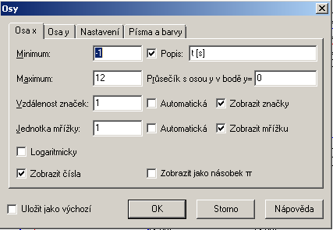
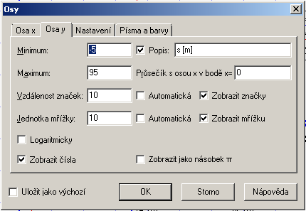
Nastavení os
Obr. 3
Obr. 4
Vložení další posloupnosti bodů
Obr. 5

Slide 7
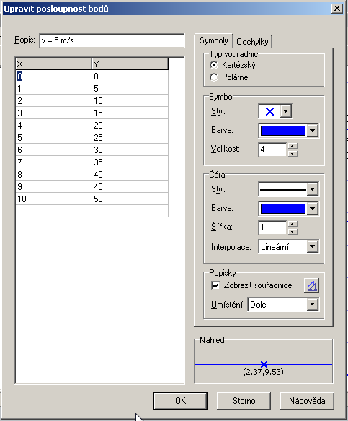
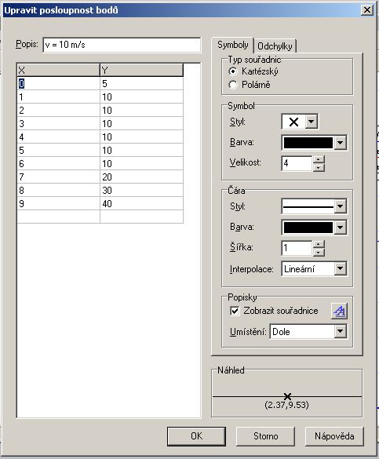
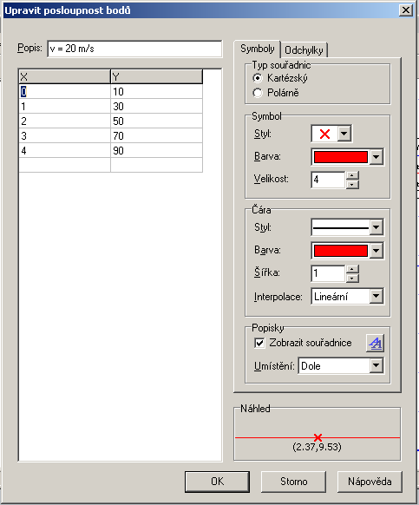
Zápis posloupností
Příklady zápisu posloupnosti bodů.
Obr. 6
Obr. 8
Obr. 7

Slide 8
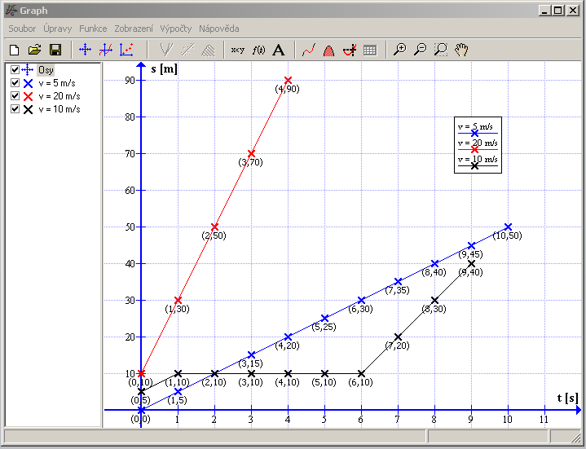
Ukázka řešení grafu
Obr. 9

Slide 9
Citace
Obr. 1 GERALT. Otazník, Vykřičník, Požadavek, Věc - Volně dostupný obrázek - 63981[online]. [cit. 5.9.2012]. Dostupný na WWW: http://pixabay.com/cs/otazn%C3%ADk-vyk%C5%99i%C4%8Dn%C3%ADk-po%C5%BEadavek-v%C4%9Bc-63981/
Obr. 2 – 9 Obrázky archiv autora
Literatura
JOHANSEN, Ivan. Graph: Plotting of mathematical functions [online]. 2001-2013 [cit. 2012-09-05]. Dostupné z: http://www.padowan.dk/
MAŠKOVÁ, Kateřina. Návod k programu Graph, verze 4.3 [online]. [cit. 05.9.2012]. Dostupný na WWW: http://matematika-lucerna.cz/graph/navod-graph.pdf

